Slide 1
Animación mediante fotogramas clave
Resumen:
Posicion inicial → i → muevo la timeline → posición final → i
La animación que ralizo está vinculada al objeto seleccionado, por tanto si el objeto seleccionado no tiene fotogramas clave o no está animado, no veré fotogramas clave.
Me desplazaré por la timeline utilizando el botón del ratón del 3D View.
1 – Posiciono los objetos de la escena en su estado inicial.
2 – pulso i sobre el panel 3D para insertar un fotograma clave. Si cambia sólo :
- la posición → Location
- la rotacion – Rotation
- ambas – LocRot
Nota: locrot es la opción más frecuente.
…
3 – Me desplazo en el panel Timeline al frame deseado.
4 – Posiciono los objetos de la escena en el segundo estado.
5 - pulso i sobre el panel 3D para insertar un fotograma clave.
6 – alt + a → reproduce la animación. Esc detiene la animación.

Slide 2
Modificar el contenido un frame
1 – Debo posicionarme sobre el mismo. Sabré que estoy encima del frame porque en la esquina inferior izquierda del 3D view el texto se colorea en amarillo.
2 – Tras hacer los cambios pertinentes, pulso i para insertar el fotograma clave.

Slide 3
Desplazar un frame
Para seleccionar toda una columna de claves: botón derecho sobre la primera clave de la columna.
→ g para desplazar la columna.
Trabajo con varios frames:
- Seleccionar frames de un lado del eje → Mantengo ctrl pulsado mientras pulso a un lado o al otro del eje.
- Puedo pulsar s para escalar la distancia entre los frames.
Colorear keys para identificarlos mejor:
Selecciono los keys → r
Añadir notas:
Menú marker (m, añade, ctrl + m, renombra)
Barras grises entre keys: La información de esas 2 keys no cambia.

Slide 4
Menú horizontal del dopesheet
El botón representado por una flecha Only include channels relating to selected objects and data hace que en el DopSheet Summary sólo se muestren las claves del objeto seleccionado.

Slide 5
Panel DopeSheet
Para desplazar/escalar varias keys a la vez:
Si quiero desplazar un conjunto de frames sin tener que ir seleccionando por grupos → selecciono todas las keys → e (dependiendo de a que lado del eje de animación esté el cursor, desplazaré los keys para un lado o para el otro).

Slide 6
Ejercicio
Hacer una cabeza de mono que cae sobre un cubo golpeándose la barbilla y rotando. Para hacer las rotaciones de la cabeza rotando iremos cambiando de sitio la ubicación del cursor 3D.
Para hacerlo dejaré activadas la opción de la timeline:
- Automatic keyframe insertion for Objects and Bones.

Slide 7
DopeSheet - ActionEditor
Lo selecciono con la combo Mode.
Una acción es el conjunto de variaciones de posición, rotación y escala que realiza una pieza.
Puedo asociar la misma acción a diferentes objetos seleccionando el objeto y seleccionando una acción en la combo Brows action to be Linked.
Para que los objetos no vayan por el mismo camino y se superpongan: creo un empty (shift +a → Empty) → Emparento el objeto con el empty

Slide 8
Emparentar
Selecciono el hijo → selecciono el padre → ctrl + p
Desenparentar: alt + p

Slide 9
Graph Editor
Permite modificar el location, rotation y scale en una gráfica.
Puedo aplicar modificadores a la gráfica: selecciono la/s linea/s a la/s que quiero aplicar el modificador → panel n → add modifier

Slide 10
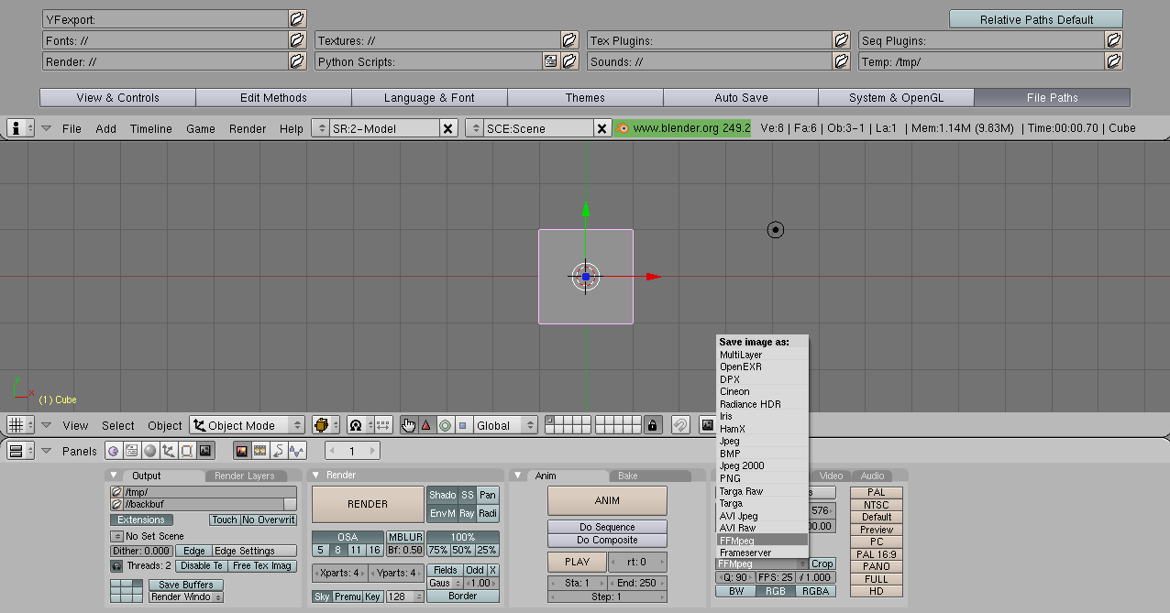
Guardar la animación
Las animaciones se generan al pulsar sobre el botón ANIM. Por defecto se guardan en la carpeta tmp, aunque esto se puede reconfigurar.

